Slide 1
МИНИСТЕРСТВО ОБРАЗОВАНИЯ И НАУКИ УДМУРТСКОЙ РЕСПУБЛИКИ
УО АДМИНИСТРАЦИИ МУНИЦИПАЛЬНОГО ОБРАЗОВАНИЯ «СЕЛТИНСКИЙ РАЙОН»
МУНИЦИПАЛЬНОЕ КАЗЕННОЕ ОБЩЕОБРАЗОВАТЕЛЬНОЕ УЧРЕЖДЕНИЕ
«УЗИНСКАЯ ОСНОВНАЯ ОБЩЕОБРАЗОВАТЕЛЬНАЯ ШКОЛА»
Урок - игра
«МОЯ УДМУРТИЯ»
Краеведение, 5 – 6 классы
Автор: Чумакова Светлана Леонидовна.
Учитель истории и краеведения

Slide 2
Задачи:
Воспитание интереса к изучению истории своей малой родины;
Расширение кругозора;
Развитие внимания и логического мышления;
Развитие умения работать в команде.

Slide 3
Выберите тему
город
Ижевск
По следам удмуртских сказок
Музыкальная Удмуртия
Все обо всём
игра

Slide 4
Город Ижевск
10
20
30
40
50

Slide 5
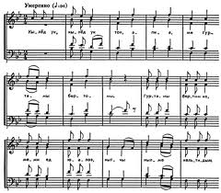
Музыкальная Удмуртия
10
20
50
30
40

Slide 6
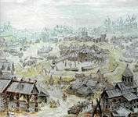
По следам удмуртских сказок
20
30
10
40
50

Slide 7
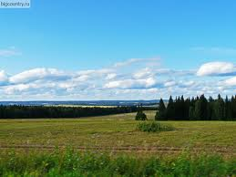
Все обо всём
10
20
30
40
50

Slide 8
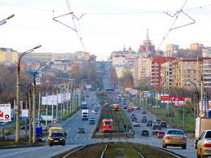
Почему Ижевск так называется?
10
Река Иж
Правильный
ответ

Slide 9
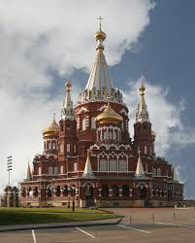
Это одно из самых красивейших сооружений Ижевска, памятник архитектуры.
20
Памятник «Навеки с Россией»
Александро-Невский собор
Свято-Михайловский собор
Правильный
ответ

Slide 10
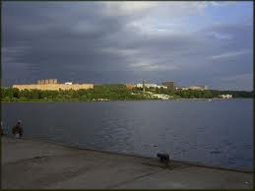
Какова максимальная глубина Ижевского пруда?
30
А) 15 м.
Б) 13 м.
В) 12 м.
Г) 9 м.
Правильный
ответ

Slide 11
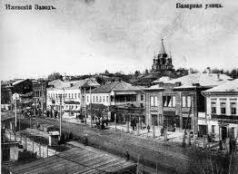
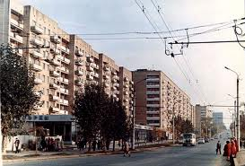
В начале ХХ века эта улица была центральной. На ней находилась Базарная площадь, два частных промышленных предприятия – ружейные фабрики Березина и Евдокимова. Назовите эту улицу.
40
А) Пушкинская
Б) Максима Горького
В) Азина
Г) Удмуртская
Правильный
ответ

Slide 12
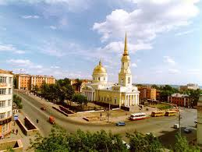
В каком году Ижевску был присвоен статус города?
А) 1920 г
Б) 1918 г
В) 1900 г
Г) 1936 г

Slide 13
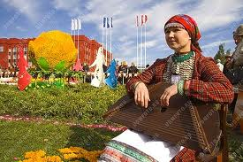
10
Крезь
Древний национальный музыкальный инструмент удмуртов.
Правильный
ответ

Slide 14
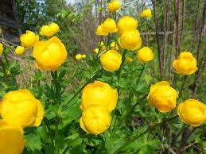
20
Как назывался первый удмуртский балет?
А) Удмуртка
Б) Ландыши
В) Кизили
Г) Италмас
Правильный
ответ

Slide 15
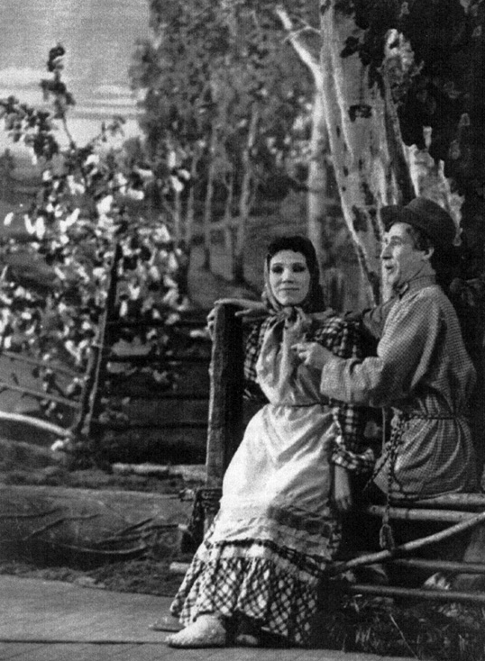
30
Как называлась первая удмуртская опера?
А) «Любушка»
Б) «Италмас»
В) «Наталь»
Г) «Зангари»
Правильный
ответ

Slide 16
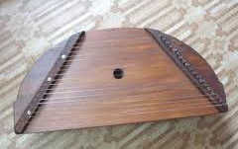
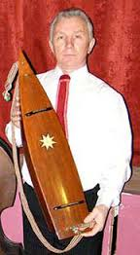
Чипчирган - древний удмуртский музыкальный инструмент. Найдите на картинке.
40
А)
В)
Г)
Б)

Slide 17
Композитор Гимна Удмуртской республики
50
А) Г.М. КОРЕПАНОВ- КАМСКИЙ
Б) А. Г. КОРЕПАНОВ
В) Ю. Л. ТОЛКАЧ
Г) М. Г. ХОДЫРЕВА
Правильный
ответ

Slide 18
10
Главный герой удмуртских сказок
Правильный
ответ

Slide 19
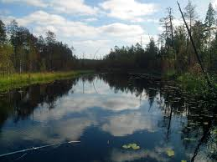
Они водятся в глубоких водоемах
большой реки или озера.
На маленьких речках более
всего им полюбились омуты и
мельничные пруды.
20
А) Вумурт
Б) Кылдысин
В) Палэсмурт
Г) Нюлэсмурт
Правильный
ответ

Slide 20
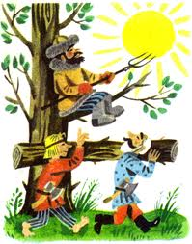
Удмуртская сказка, в которой герой держит вилами солнышко, чтобы день удлинить.
30
А) Охотник и змея
Б) Алчный купец
В) Два медведя
Г) Лопшо Педунь смеется
Правильный
ответ

Slide 21
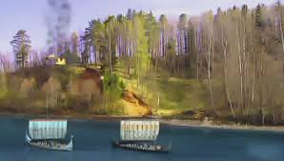
Мифические существа, великаны, обитавшие, как и люди, на земле. Где ступала их нога, там лог оставался, лесной пожар для них, что костер, у которого можно погреться.
40
А) Алангасары
Б) Боги
В) Домовые
Г) Лешие
Правильный
ответ

Slide 22
50
Это высокий, рослый человек, гуляет он по любимым своим дорожкам – межам, носит белую одежду; покровительствует земледелию.
А) Кылдысин.
Б) Тэлькузё.
В) Вукузё
Г) Квазь

Slide 23
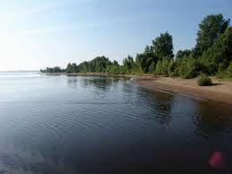
10
Назовите самую крупную
реку в Удмуртии
КАМА
Правильный
ответ

Slide 24
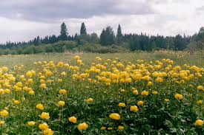
Говорят, «тюрагай» поет по весне от радости. Как называют русские эту птицу?
20
жаворонок
Правильный
ответ

Slide 25
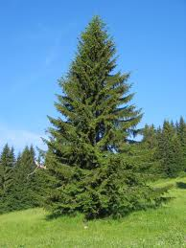
30
Какое дерево наиболее распространено в лесах Удмуртии?
А) ЕЛЬ
Б) БЕРЕЗА
В) ОСИНА
Г) ЛИПА
Правильный
ответ

Slide 26
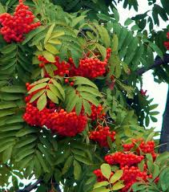
Почти не было удмуртского двора, где бы ни было посажено это дерево. Считалось, что оно защищает от порчи.
40
А) Черемуха
Б) Калина
В) Рябина
Г) Яблоня
Правильный
ответ

Slide 27
50
первый удмуртский журнал для детей
А) «КИЗИЛИ»
Б) «МУШ»
В) «КУЗЬЫЛИ»
Г) «ШУНДЫ»
Правильный
ответ

Slide 28
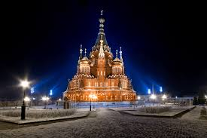
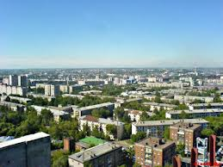
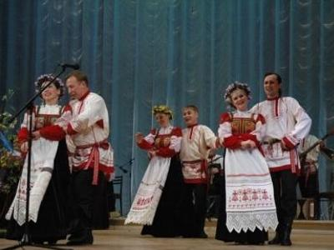
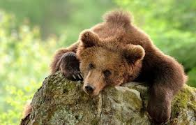
Люби и уважай свой край!

